Slide 1



TRƯỜNG TIỂU HỌC AN HỒNG
Môn : Tiềng Việt Lớp 3
BÀI : Cây gạo ( Tiết 2)
Giáo viên: Lại Thị Quỳnh Hoa
Lớp: 3A5

Slide 2
TRẢ LỜI CÂU HỎI
Notes:
Tác giả bộ ppt Toán + TV1,2,3: Phan Thị Linh – Đà Nẵng
Sđt lh: 0916.604.268
+ Zalo: 0916.604.268
+ Facebook cá nhân: https://www.facebook.com/nhilinh.phan/
+ Nhóm chia sẻ tài liệu: https://www.facebook.com/groups/443096903751589
Hãy liên hệ chính chủ sản phẩm để được hỗ trợ và đồng hành trong suốt năm học nhé!

Slide 3
CÂY GẠO
Mùa xuân, cây gạo gọi đến bao nhiêu là chim ríu rít. Từ xa nhìn lại, cây gạo sừng sững như một tháp đèn khổng lồ. Hàng ngàn bông hoa là hàng ngàn ngọn lửa hồng tươi. Hàng ngàn búp nõn là hàng ngàn ánh nến trong xanh. Tất cả đều lóng lánh, lung linh trong nắng. Chào mào, sáo sậu, sáo đen,… đàn đàn lũ lũ bay đi bay về, lượn lên lượn xuống. Chúng nó gọi nhau, trò chuyện, trêu ghẹo và cãi nhau, ồn mà vui không thể tưởng được. Ngày hội mùa xuân đấy!
Cây gạo già mỗi năm lại trở lại tuổi xuân, cành nặng trĩu những hoa đỏ mọng và đầy tiếng chim hót.
Hết mùa hoa, chim chóc cũng vãn. Cây gạo chấm dứt những ngày tưng bừng, ồn ã, lại trở về với dáng vẻ xanh mát, trầm tư. Cây đứng im, cao lớn, hiền lành, làm tiêu cho những con đò cập bến và cho những đứa con về thăm quê mẹ.
(Truyện cổ tích Việt Nam)
Notes:
Đọc lại toàn bài 1 lượt
Tác giả bộ ppt Toán + TV3 Phan Thị Linh – Đà Nẵng
Sđt lh: 0916.604.268
+ Zalo: 0916.604.268
+ Facebook cá nhân: https://www.facebook.com/nhilinh.phan/
+ Nhóm chia sẻ tài liệu: https://www.facebook.com/groups/443096903751589
Hãy liên hệ chính chủ sản phẩm để được hỗ trợ và đồng hành trong suốt năm học nhé!

Slide 4
1. Vào mùa hoa, cây gạo (hoa gạo, búp nõn) đẹp như thế nào?
Cây gạo sừng sững như một tháp đèn khổng lồ.
Cây gạo vào mùa hoa
Hàng ngàn bông hoa gạo là hàng ngàn ngọn lửa hồng tươi.
Hàng ngàn búp nõn là hàng ngàn ánh nến trong xanh.
Notes:
HS nhìn vào SGK tìm câu trả lời
Tác giả bộ ppt Toán + TV2: Phan Thị Linh – Đà Nẵng
Sđt lh: 0916.604.268
+ Zalo: 0916.604.268
+ Facebook cá nhân: https://www.facebook.com/nhilinh.phan/
+ Nhóm chia sẻ tài liệu: https://www.facebook.com/groups/443096903751589
Hãy liên hệ chính chủ sản phẩm để được hỗ trợ và đồng hành trong suốt năm học nhé!

Slide 5
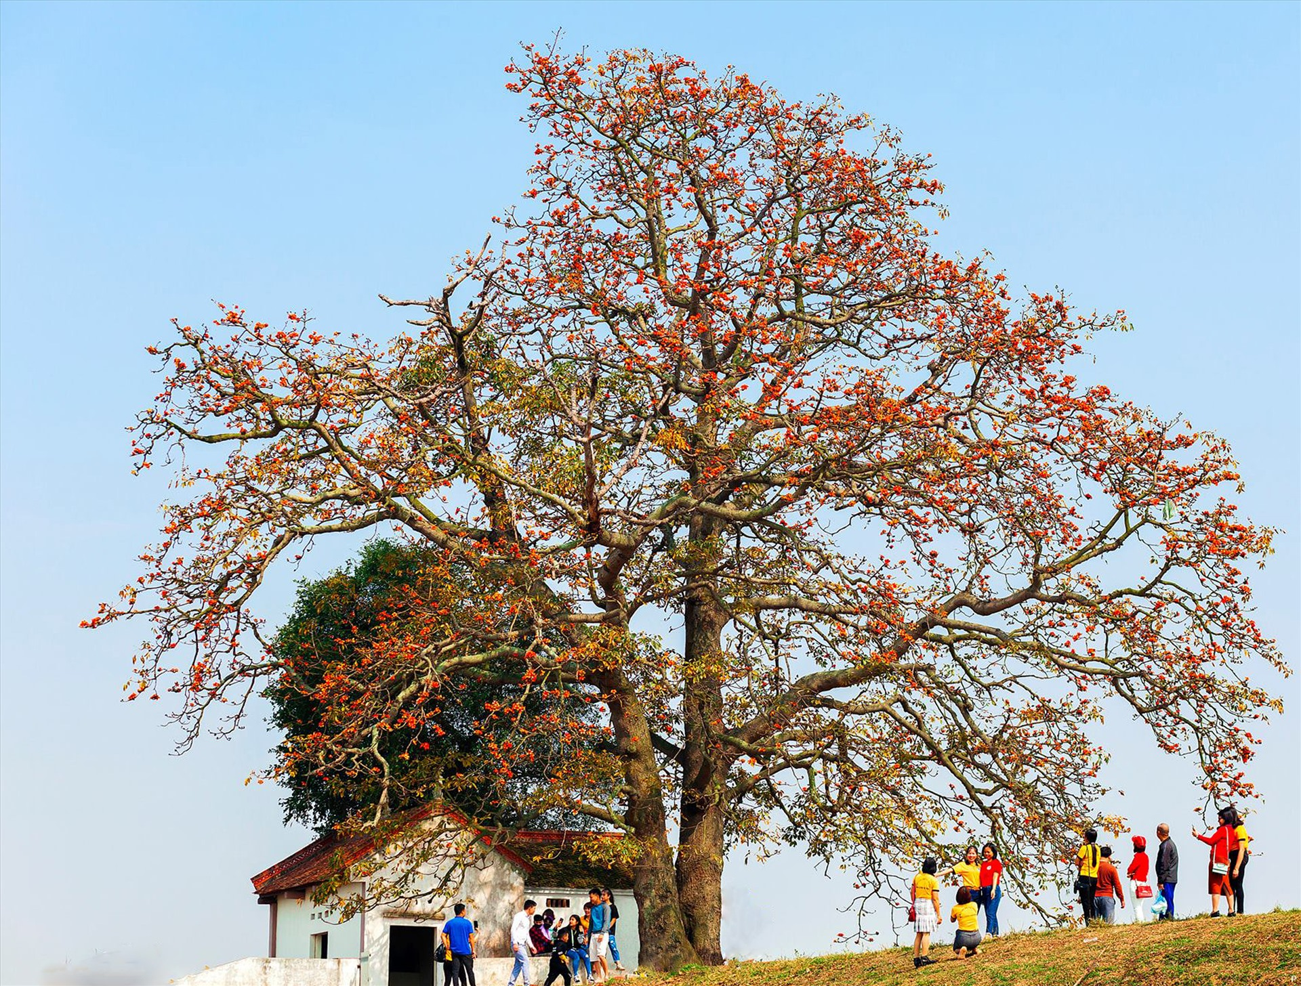

Slide 6
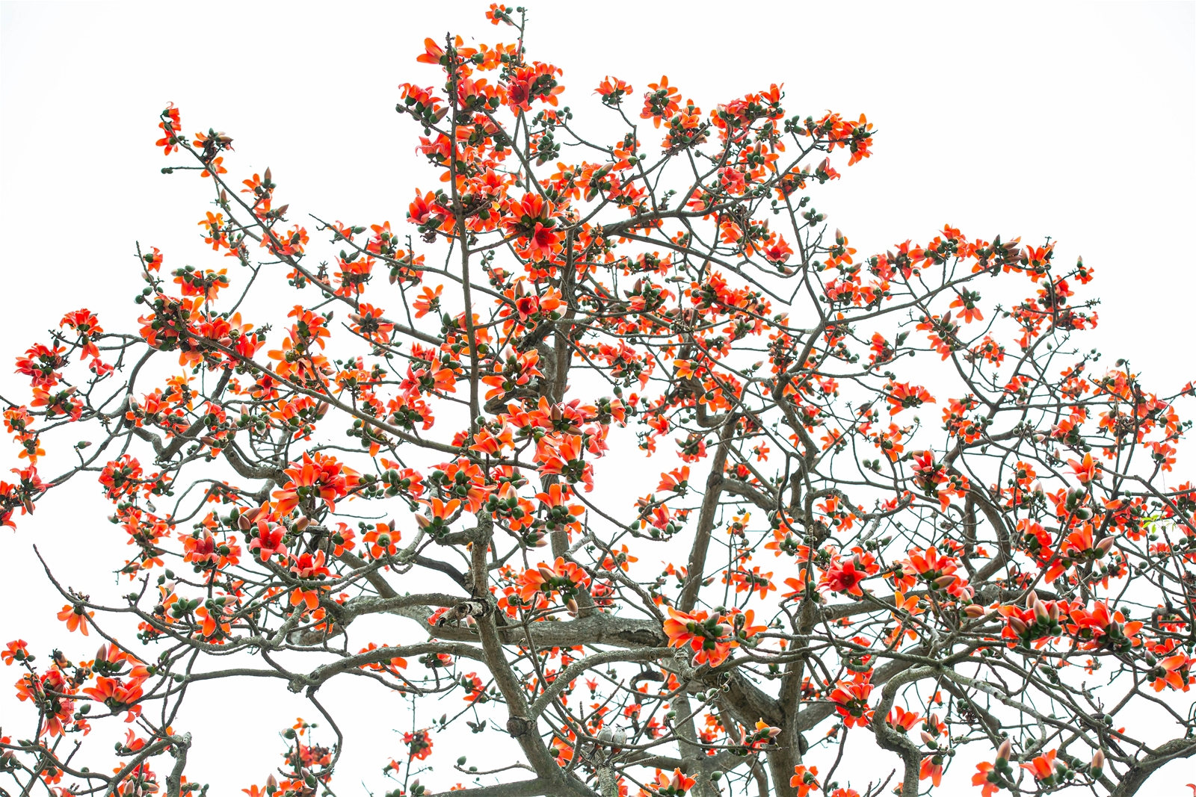

Slide 7
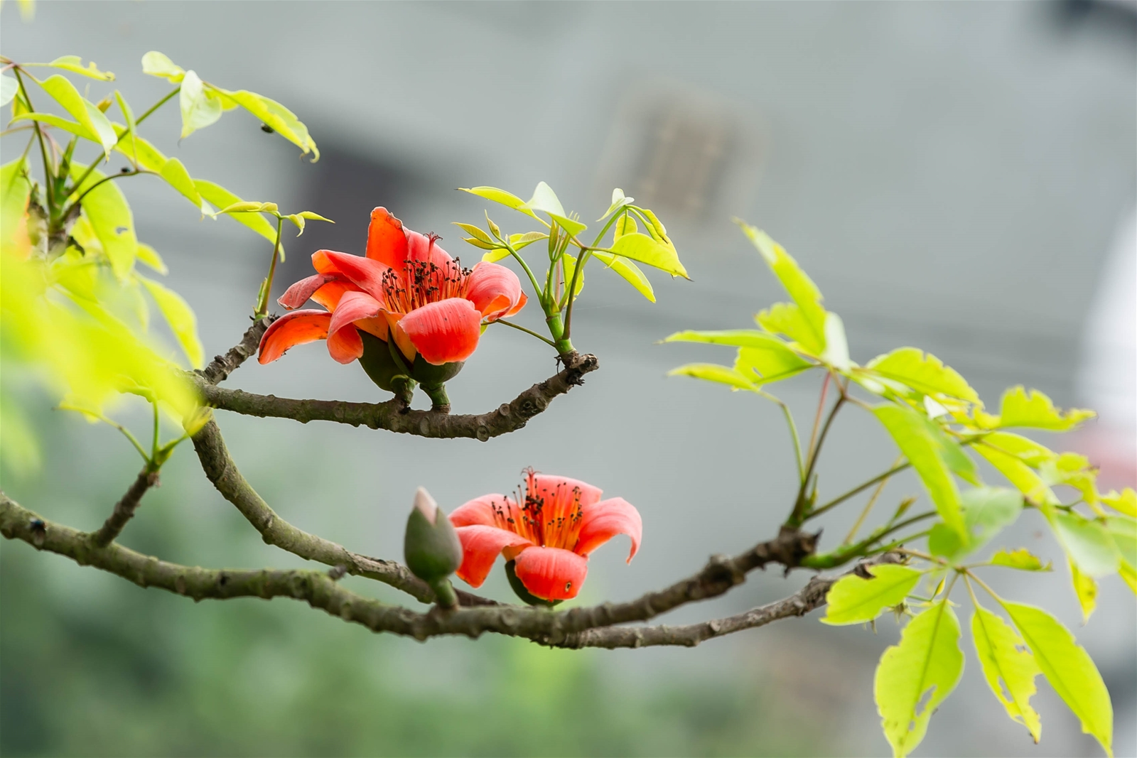

Slide 8
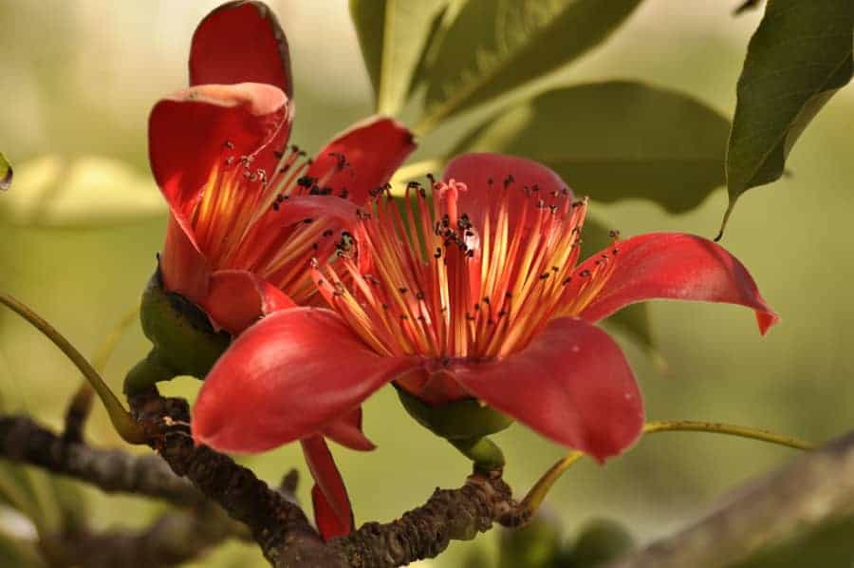

Slide 9
2. Những chi tiết nào cho thấy các loài chim đem đến không khí tưng bừng trên cây gạo?
Những chi tiết cho thấy các loài chim đem đến không khí tưng bừng trên cây gạo là: đàn đàn lũ lũ bay đi bay về, lượn lên lượn xuống. Chúng nó gọi nhau, trò chuyện, trêu ghẹo và cãi nhau, ồn mà vui không thể tưởng được. Ngày hội mùa xuân đấy!
Notes:
HS nhìn vào SGK tìm câu trả lời
Tác giả bộ ppt Toán + TV2: Phan Thị Linh – Đà Nẵng
Sđt lh: 0916.604.268
+ Zalo: 0916.604.268
+ Facebook cá nhân: https://www.facebook.com/nhilinh.phan/
+ Nhóm chia sẻ tài liệu: https://www.facebook.com/groups/443096903751589
Hãy liên hệ chính chủ sản phẩm để được hỗ trợ và đồng hành trong suốt năm học nhé!

Slide 10
3. Vì sao trên cây gạo lại có “ngày hội mùa xuân”?
Trên cây gạo có “ngày hội mùa xuân” vì: trên cây gạo đầy màu sắc (của hoa, của lá) và đầy âm thanh rộn rã của các loài chim. Tất cả các âm thanh và màu sắc đó tạo thành cảnh sắc vui nhộn, náo nhiệt của ngày hội mùa xuân.
Notes:
Tác giả bộ ppt Toán + TV2: Phan Thị Linh – Đà Nẵng
Sđt lh: 0916.604.268
+ Zalo: 0916.604.268
+ Facebook cá nhân: https://www.facebook.com/nhilinh.phan/
+ Nhóm chia sẻ tài liệu: https://www.facebook.com/groups/443096903751589
Hãy liên hệ chính chủ sản phẩm để được hỗ trợ và đồng hành trong suốt năm học nhé!

Slide 11
4. Những hình ảnh nào cho thấy cây gạo mang vẻ đẹp mới khi hết mùa hoa?
Những hình ảnh cho thấy cây gạo mang vẻ đẹp mới khi hết mùa hoa là: Hết mùa hoa, chim chóc cũng vãn. Cây gạo chấm dứt những ngày tưng bừng, ồn ã, lại trở về với dáng vẻ xanh mát, trầm tư. Cây đứng im, cao lớn, hiền lành.
Notes:
Tác giả bộ ppt Toán + TV2: Phan Thị Linh – Đà Nẵng
Sđt lh: 0916.604.268
+ Zalo: 0916.604.268
+ Facebook cá nhân: https://www.facebook.com/nhilinh.phan/
+ Nhóm chia sẻ tài liệu: https://www.facebook.com/groups/443096903751589
Hãy liên hệ chính chủ sản phẩm để được hỗ trợ và đồng hành trong suốt năm học nhé!

Slide 12
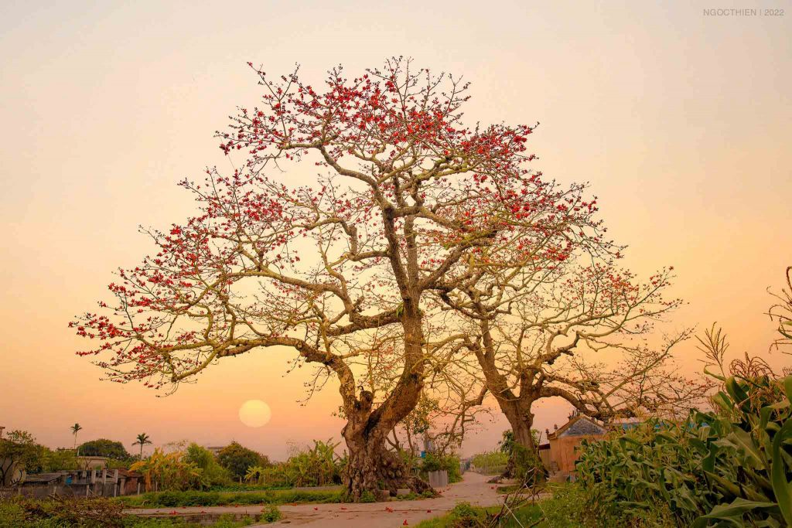
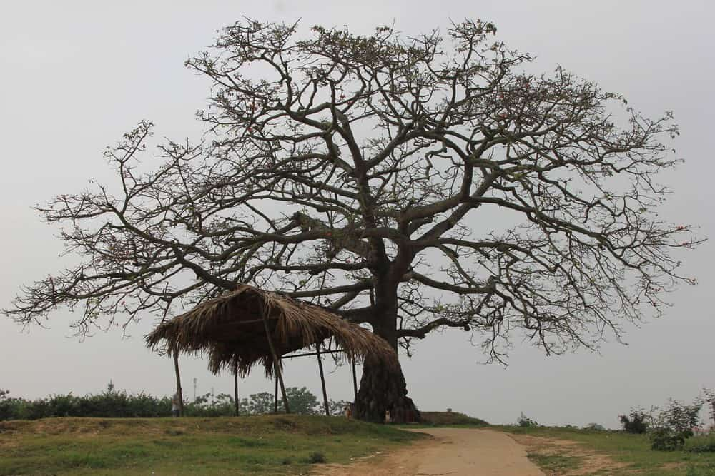
5. Em thích hình ảnh cây gạo vào mùa nào? Vì sao?
Notes:
HS nhìn vào SGK tìm câu trả lời
Tác giả bộ ppt Toán + TV2: Phan Thị Linh – Đà Nẵng
Sđt lh: 0916.604.268
+ Zalo: 0916.604.268
+ Facebook cá nhân: https://www.facebook.com/nhilinh.phan/
+ Nhóm chia sẻ tài liệu: https://www.facebook.com/groups/443096903751589
Hãy liên hệ chính chủ sản phẩm để được hỗ trợ và đồng hành trong suốt năm học nhé!

Slide 13
Nội dung bài đọc
Cây gạo mang vẻ đẹp rực rỡ, tưng bừng khi mùa xuân về mà mang vẻ đẹp trầm tư khi mùa hoa đã tàn.
Cây gạo là biểu tưởng đẹp của làng quê Việt Nam, mang lại nhiều giá trị tinh thần cho con người.
Notes:
GV cho HS hiểu đây là cách Giải thích theo tưởng tượng của người dân xưa chứ k có thật

Slide 14

Notes:
Ngắt câu dài

Slide 15
Viết
ÔN CHỮ VIẾT HOA P, Q

Slide 16


Slide 17
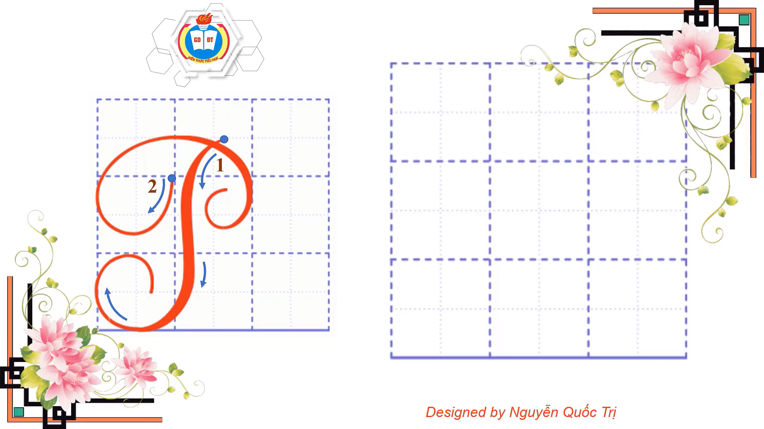

Slide 18
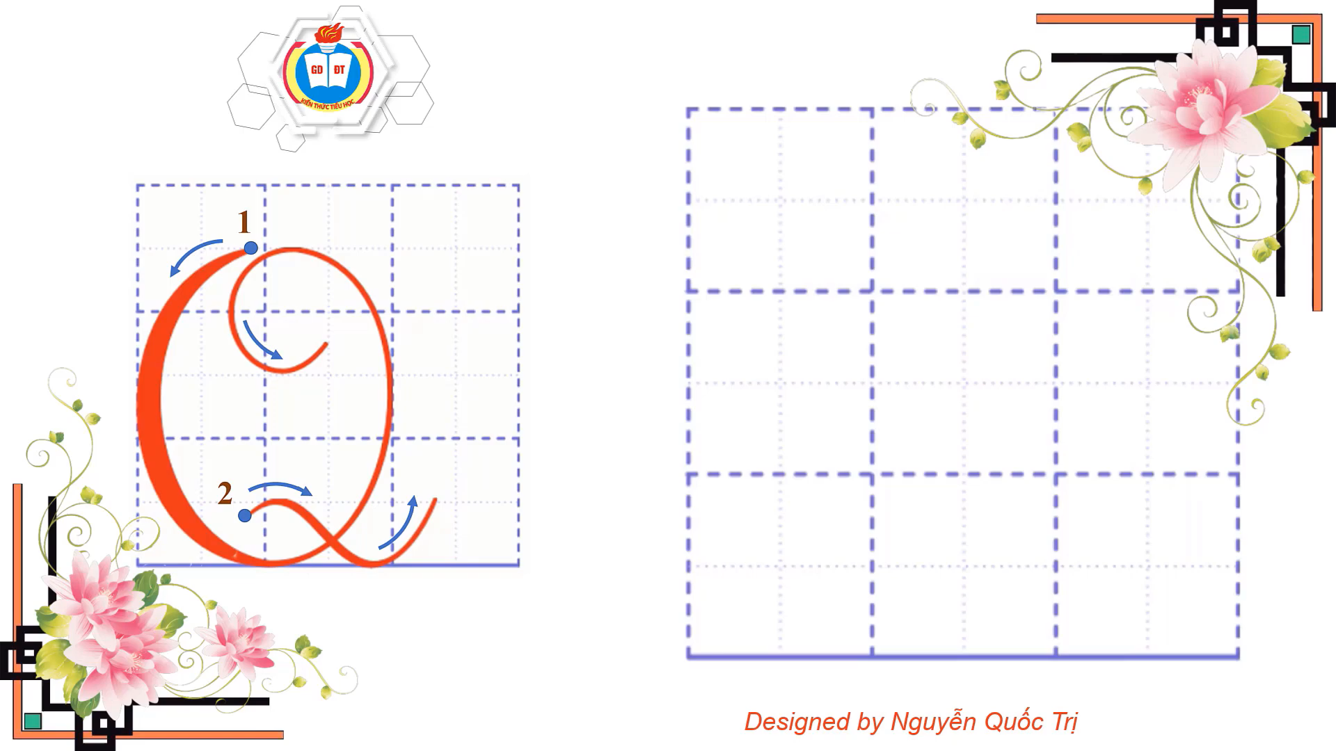

Slide 19

Phú QuǬ
Notes:
Viết vào bảng con

Slide 20

Phú QuǬ - đảo wgǌ xaζ xaζ
TǟƟ jây wΪ wưϐ, đất làζ ǇrƟ Nam
.
(Tǟúc Lâm)
Notes:
Có file ảnh ở dưới chân slide. Nếu font chữ bị lỗi, thầy cô dùng file ảnh nhé

Slide 21


Slide 22
VẬN DỤNG
MỞ RỘNG

Slide 23
DẶN DÒ

